Slide 1

Smart Shipping Challenge Optimale doorstroming door autonome afstemming tussen schepen en objecten
Name: Tom van Dijk
Date: 13-06-2017
Notes:
Ons technologie perspectief, wat wij zien qua technologie ontwikkelingen in de scheepvaart branche
Daarbij een naar ons inziens gedetailleerd toekomstbeeld/scenario schetsen hoe zo’n autonome scheepvaart er uit gaat zien & al beetje hoe dit qua technologie in te vullen
Wat wij in dit verlengde nu al zouden kunnen doen om een autonome showcase vorm te geven 30 november

Slide 2
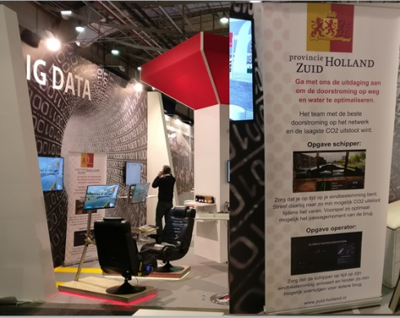
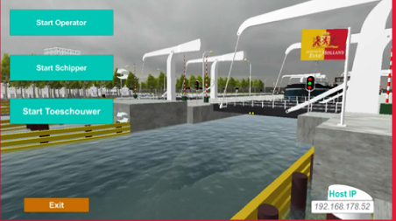
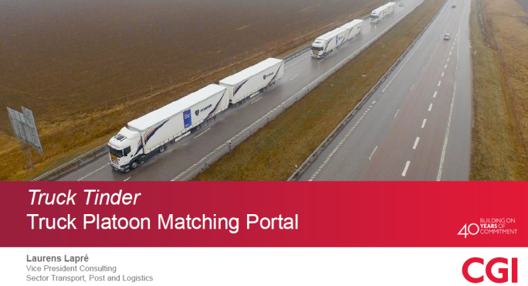
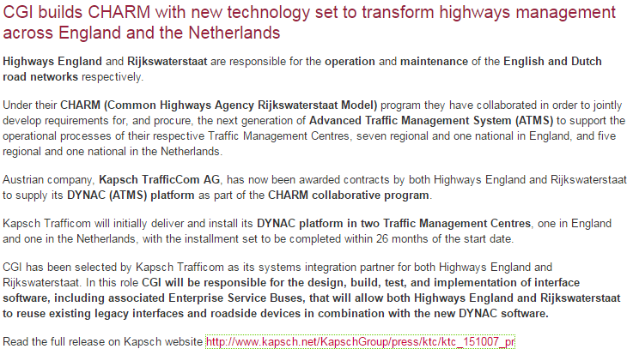
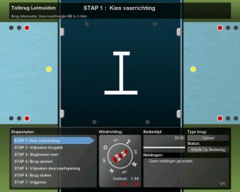
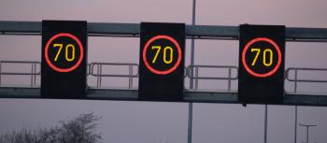
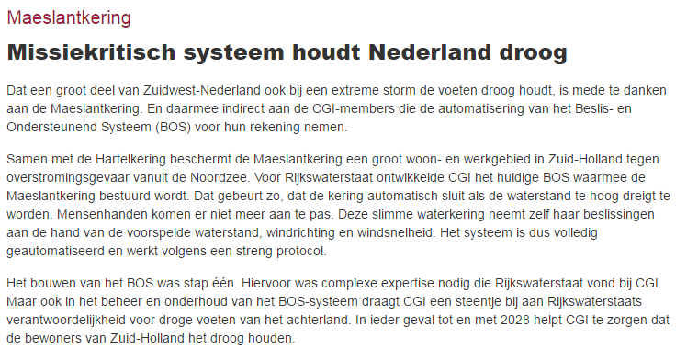
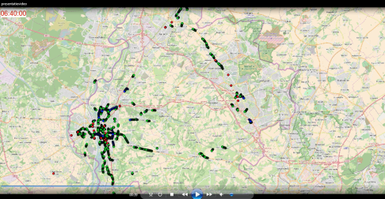
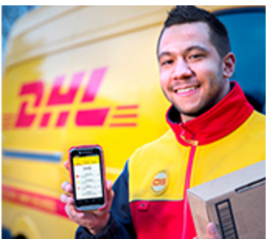
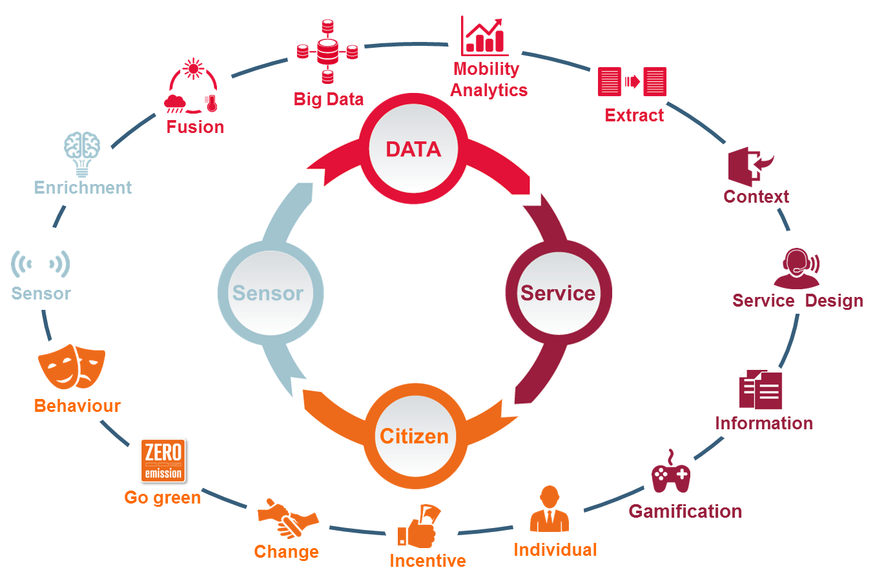
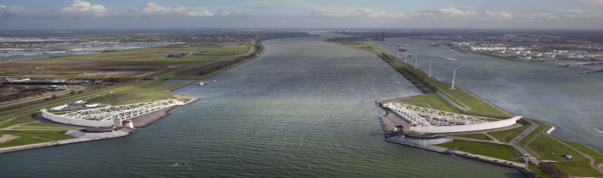
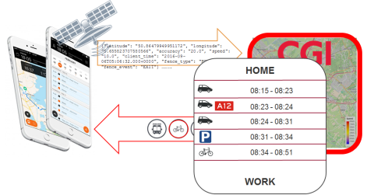

CGI: System Integrator en Smart Service Provider
Brugwachtersgame PZH
Brug openen op afstand
Truck Platooning
Charm Netwerk & Prorail netwerk
Measlantkering Beslissysteem
IMMA beter benutten
Best Driver App
Data to Diamonds Approach/DiTTlab
Notes:
Verkeerscentrales -
Omdat wij vreemde eend in de bijt zijn – toch goed om even voor te stellen -> CGI System Integrator – 800 mensen logistiek – 100 Maritieme – actief betrokken bij meerdere projecten (Bruchwachtersgame, Burggen openen op afstand, Trcuk Platooting, Beter Benutten)
Nou ken jij ons bedrijf al goed. Maar wellicht toch nog aardig in 10 seconden te laten zien waarom wij best een best wezenlijk beeld kunnen vormen van ontwikkelingen in scheepsvaart en ontwikkelingen in logistiek. CGI Grote System Integrator- Van Origine Canadees Bedrijf. Grote Foodprint in de Transport en Logistiek Sector en zijn erg enthousiast nog meer mooie dingen te ontwikkelen. Vanuit deze hoedanigheid- deze refernenties- Smart Schipping een logisch domein om naar toe te bewegen.

Slide 3
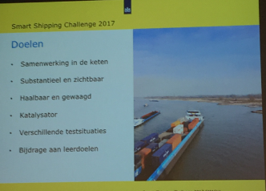
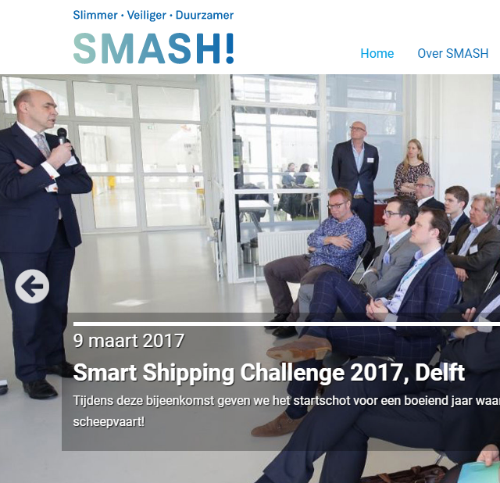
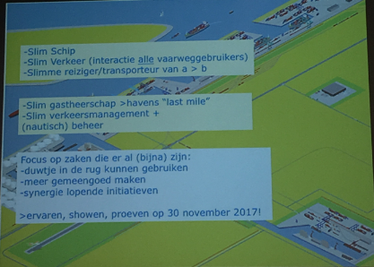
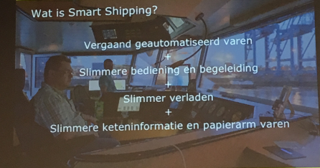
Smart Shipping Challenge: Start van een nieuw (technologie) tijdperk voor de scheepsvaart?
Laten zien wat er op technisch en ICT-gebied mogelijk is op het gebied van vergaand geautomatiseerd varen.
Partijen: Initiator: I&M - Organisator: Rijkswaterstaat. Vertegenwoordigers vierhoek:
Markt (verladers, reders, scheepsbouwers),
Kennis (Bureau Telematica, Connekt, Deltares, Marin, TNO, TU Delft, Verzekeringsmaatschappijen)
Gebruikers (schippers, recreanten)
Overheden (Rijk, havenbedrijven).
Technologie perspectief?
Perspectief vanuit Technologie?
Notes:
Wilde ons er tegenaan bemoeien -> afgelopen keer na zaten te denken over slimme. Schepen-> zelfde partijen als feitelijk 30 jaar geleden. Is het dan ook niet interssant om er eens vanuit een meer technologie hoek tegenaan te kijken?
Voor dit verhaal zou ik graag beginnen waar het voor ons begon. Mooi plaatje voor gekozen omdat wij hier beide zichtbaar op zijn en wij samen na zaten te denken over mogelijk toepassingen voor slimme en autonoom varen. En wij de prachtige ambitie hoorden om te laten zien wat er op technisch en ICT gebied mogelijk is op vlak van geautomatiseerdvanen om de scheepsvaart Slimmer, veiliger, efficienter en duurzamer te maken. Een hele groep partijen die zich hieraan commiteerden.
Wat ik echter nog misde hier was een IT Partij- een partij die vanuit de Techniek daadwerklijk oplossingen kan aandragen om het slip slimmer te maken. Dacht daarom kan het voor jullie best waardevol zijn om eens te horen hoe een technologie bedrijf hier naar kijkt. Dat verhaal wil ik je graag hier vertellen.

Slide 4
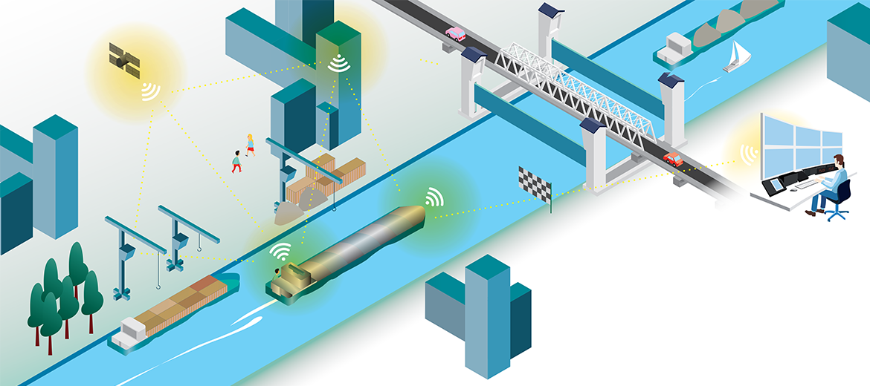
SMASH – Ons Toekomstbeeld
Notes:
Dachten daarom- kunnen we nou een scenario bedenken vanuit het gedachtengoed connected ship- waarin we duidelijk weer kunnen geven/fysiek laten zien wat er allemaal met autonoom varen al kan. Daarvoor mooi toekomstbeeld Scenario geschetst hier graag voor wil leggen. Overall beeld-daaruit schetsen die er deels al zijn (en wellicht ook interessant voor SMASH), wat elementen benoemen die wij op korte termijn toe willen voegen.
Gebasseerd op Serious Game – Provincie Zuid-Holland

Slide 5
Toekomstbeeld: Volledig autonome aansturing van- en de meest optimale afstemming tussen- schepen & objecten
Verkeer
Trein
1
2
3
Tijds Interval
Tijds Interval
?
2
1
- Tijds Interval beschikbaarheid
Lange termijn: Bijv. 8:30-9:30 open - Duur: 10m Bepaling: Historische Data
- Tijds Interval beschikbaarheid
- Locatie Schip
- Snelheid schip
Korte termijn Bijv.: 8:50 uur open Bepaling: Data Vaart, Weg, Trein, Brug
- Locatie Schip
- Snelheid schip
Andere
bruggen
Wat
Schip/schepen komen op brug af.
Afstemming tussen schip en object over tijd brugopening. Schip weet al op lange termijn het interval wanneer brug open gaat en dat hij een plek heeft in dit interval. Op kortere termijn krijgt hij de preciese tijd.
Hoe
Lange termijn tijdinterval , duur brugopening en daarbijhorden capaciteit per brugopening berekend op basis van historische data , predictive factoreren & forecast verladers brug/weg
Korte termijn burg openening en volgorde schepen berekend op basis van ideale combinatie weg/trein/vaart verkeer , huidige locatie schepen en openingstijden andere aansluitende bruggen op dat moment
Notes:
Autonoom varen – Innovatief – Scenario -> Complexe scenario
Interactie tussen schip – verkeer – brug |
Praten met randobjecten |

Slide 6
Toekomstbeeld: Volledig autonome aansturing van- en de meest optimale afstemming tussen- schepen & objecten
Verkeer
Trein
1
2
3
Tijds Interval
Tijds Interval
?
2
1
7 knopen
14 knopen
6 knopen
7 knopen
Lange termijn: Bijv. 8:30-9:30 open - Duur: 10m Bepaling: Historische Data
10 knopen
8 knopen
Korte termijn Bijv.: 8:50 uur open Bepaling: Data Vaart, Weg, Trein, Brug
Wat
Schip/schepen komen op brug af.
Afstemming tussen schip en object over tijd brugopening. Schip weet al op lange termijn het interval wanneer brug open gaat en dat hij een plek heeft in dit interval. Op kortere termijn krijgt hij de preciese tijd.
Elke schip krijgt individueel snelheidsadvies. Elk schip past snelheid automatisch aan voor juist plek in kolonne blauwe golf.
Op de weg krijgen automobilisten via Borden en navigate ook individueel advies voor groene golf.
Hoe
Lange termijn tijdinterval , duur brugopening en daarbijhorden capaciteit per brugopening berekend op basis van historische data , predictive factoreren & forecast verladers brug/weg
Of: Integratie in aansturing/navigatie/board computers
Of manuele aanpassing door communicatie naar schipp (bijv: Gamification toepassing om schippers individueel te motiveren ideaal vaar gedrag te tonen)
Weg: Adviesborden omhoog charm netwerk en/of onbaord navigatie
Korte termijn burg openening en volgorde schepen berekend op basis van ideale combinatie weg/trein/vaart verkeer , huidige locatie schepen en openingstijden andere aansluitende bruggen op dat moment

Slide 7
Toekomstbeeld: Volledig autonome aansturing van- en de meest optimale afstemming tussen- schepen & objecten
Verkeer
Trein
1
2
3
Tijds Interval
Tijds Interval
3
2
1
Autonoom openen
Autonoom openen
Lange termijn: Bijv. 8:30-9:30 open - Duur: 10m Bepaling: Historische Data
Korte termijn Bijv.: 8:50 uur open Bepaling: Data Vaart, Weg, Trein, Brug
Wat
Schip/schepen komen op brug af.
Afstemming tussen schip en object over tijd brugopening. Schip weet al op lange termijn het interval wanneer brug open gaat en dat hij een plek heeft in dit interval. Op kortere termijn krijgt hij de preciese tijd.
Elke schip krijgt individueel snelheidsadvies. Elk schip past snelheid automatisch aan voor juist plek in kolonne blauwe golf.
Op de weg krijgen automobilisten via Borden en navigate ook individueel advies voor groene golf.
Autonome brug aansturing op afstand . Brug open en Schepen in kolonnen als blauwe golf door sluis.
Hoe
Lange termijn tijdinterval , duur brugopening en daarbijhorden capaciteit per brugopening berekend op basis van historische data , predictive factoreren & forecast verladers brug/weg
Of: Integratie in aansturing/navigatie/board computers
Of manuele aanpassing door communicatie naar schipp (bijv: Gamification toepassing om schippers individueel te motiveren ideaal vaar gedrag te tonen)
Weg: Adviesborden omhoog charm netwerk en/of onbaord navigatie
Connected business rules opening brug op basis van schip die brug nadert
Op het moment dat het eerste schip uit de colonne op de brug afvaart communiceert deze met de brug & wordt de brug op het ideale moment automatisch geopend. (stipte opening essntieel voor het laten werken van de blauwe golf!)
Korte termijn burg openening en volgorde schepen berekend op basis van ideale combinatie weg/trein/vaart verkeer , huidige locatie schepen en openingstijden andere aansluitende bruggen op dat moment

Slide 8
Toekomstbeeld: Volledig autonome aansturing van- en de meest optimale afstemming tussen- schepen & objecten
Verkeer
Trein
1
2
3
Tijds Interval
Tijds Interval
3
2
1
Autonoom openen
Autonoom openen
Lange termijn: Bijv. 8:30-9:30 open - Duur: 10m Bepaling: Historische Data
Korte termijn Bijv.: 8:50 uur open Bepaling: Data Vaart, Weg, Trein, Brug
Wat
Schip/schepen komen op brug af.
Afstemming tussen schip en object over tijd brugopening. Schip weet al op lange termijn het interval wanneer brug open gaat en dat hij een plek heeft in dit interval. Op kortere termijn krijgt hij de preciese tijd.
Elke schip krijgt individueel snelheidsadvies. Elk schip past snelheid automatisch aan voor juist plek in kolonne blauwe golf.
Op de weg krijgen automobilisten via Borden en navigate ook individueel advies voor groene golf.
Autonome brug aansturing op afstand . Brug open en Schepen in kolonnen als blauwe golf door sluis.
Hoe
Lange termijn tijdinterval , duur brugopening en daarbijhorden capaciteit per brugopening berekend op basis van historische data , predictive factoreren & forecast verladers brug/weg
Of: Integratie in aansturing/navigatie/board computers
Of manuele aanpassing door communicatie naar schipp (bijv: Gamification toepassing om schippers individueel te motiveren ideaal vaar gedrag te tonen)
Weg: Adviesborden omhoog charm netwerk en/of onbaord navigatie
Connected business rules opening brug op basis van schip die brug nadert
Op het moment dat het eerste schip uit de colonne op de brug afvaart communiceert deze met de brug & wordt de brug op het ideale moment automatisch geopend. (stipte opening essntieel voor het laten werken van de blauwe golf!)
Korte termijn burg openening en volgorde schepen berekend op basis van ideale combinatie weg/trein/vaart verkeer , huidige locatie schepen en openingstijden andere aansluitende bruggen op dat moment
Notes:
Schip door brug bewegen

Slide 9
Toekomstbeeld: Volledig autonome aansturing van- en de meest optimale afstemming tussen- schepen & objecten
Verkeer
Trein
1
2
3
Autonoom sluiten
1
3
2
Autonoom sluiten
Lange termijn: Bijv. 8:30-9:30 open - Duur: 10m Bepaling: Historische Data
Korte termijn Bijv.: 8:50 uur open Bepaling: Data Vaart, Weg, Trein, Brug
Wat
Schip/schepen komen op brug af.
Afstemming tussen schip en object over tijd brugopening. Schip weet al op lange termijn het interval wanneer brug open gaat en dat hij een plek heeft in dit interval. Op kortere termijn krijgt hij de preciese tijd.
Elke schip krijgt individueel snelheidsadvies. Elk schip past snelheid automatisch aan voor juist plek in kolonne blauwe golf.
Op de weg krijgen automobilisten via Borden en navigate ook individueel advies voor groene golf.
Autonome brug aansturing op afstand . Brug open en Schepen in kolonnen als blauwe golf door sluis.
Op het moment dat het laatste schip uit de colonne door de brug heen is sluit de brug automatisch en kan het wegverkeer weer voortgang vinden
Hoe
Lange termijn tijdinterval , duur brugopening en daarbijhorden capaciteit per brugopening berekend op basis van historische data , predictive factoreren & forecast verladers brug/weg
Of: Integratie in aansturing/navigatie/board computers
Of manuele aanpassing door communicatie naar schipp (bijv: Gamification toepassing om schippers individueel te motiveren ideaal vaar gedrag te tonen)
Weg: Adviesborden omhoog charm netwerk en/of onbaord navigatie
Connected business rules opening brug op basis van schip die brug nadert
Autonome brug aansturing op afstand
Big Data Analytics & Calculation schip colonnen,ideale openingstijden en herkennen laatste schip
Op het moment dat het eerste schip uit de colonne op de brug afvaart communiceert deze met de brug & wordt de brug op het ideale moment automatisch geopend. (stipte opening essntieel voor het laten werken van de blauwe golf!)
Korte termijn burg openening en volgorde schepen berekend op basis van ideale combinatie weg/trein/vaart verkeer , huidige locatie schepen en openingstijden andere aansluitende bruggen op dat moment

Slide 10
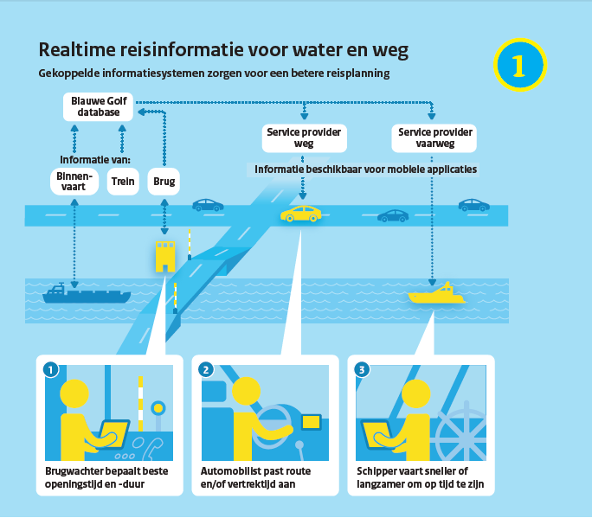
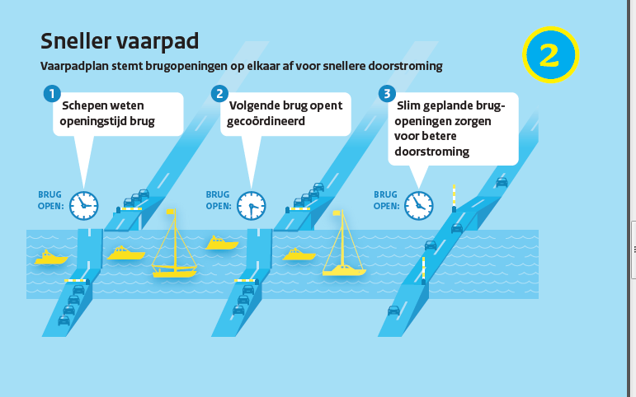
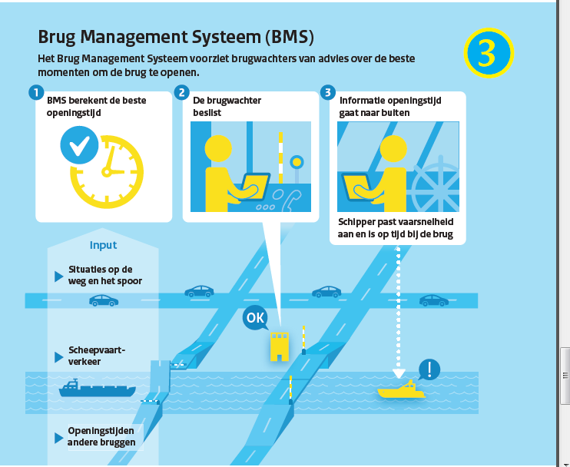
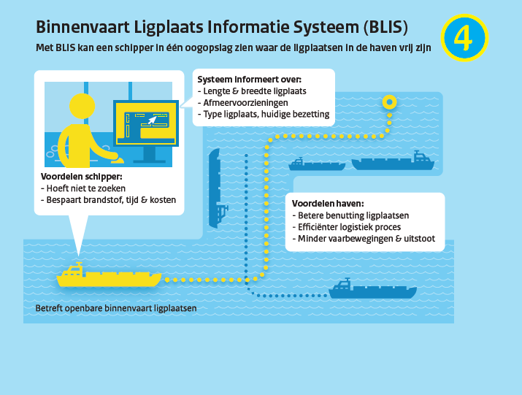
Lopende initiatieven: Het project Blauwe Golf creëert een basis voor slimme vaaradviezen. Nu op naar Autonoom.
Notes:
Praten met randobjecte

Slide 11
Extra Ingrediënten: Autonome aansturing brug en (autonome) individuele snelheidsaanpassing schip
In lijn met o.a. de volgende CGI projecten*:
Volledige autonoom de brug openen (op het moment dat de schepen op het ideaal berekend moment aan komen varen)
Brug aansturen op afstand
Serious Game Provincie ZH
IMMA
DittLab- Big data analytics
Measlandkering
Charm, Pro-rail
(Aansturing brug)
(Simulaties scenario’s)
(Herkenning en snelheidsbepaling vaart en weg)
(bepaling optimale openingsmoment)
(beslissingmechanisme- opmale openingsmoment)
(Informatie uit netwerken weg, trein)
Individuele snelheid schepen aanpassen (Evt. gedrag beïnvloeden schipper) zodat schepen als ‘Schip-Platoon’ door brug varen
Truck Platooning
IMMA
Best Drive, Gamification
Dittlab- Big Data analytics
Charm
(Matchings mechanisme platooning)
(Individuele snelheidsbepaling vaart -weg vervoer)
(Snelheidsbeinvloeding)
(Berekening optimale snelheid en besturing)
(beinvloeding snelheid weg )
Volledig Autonoom sluiten van de brug
(op het moment dat het laatst toegestane schip door de brug is)
Brug aansturen op afstand
Serious Game Provincie ZH
IMMA
DittLab- Big data analytics
Measlandkering
Charm, Pro-rail
(Aansturing brug)
(Simulaties scenario’s)
(Herkenning en snelheidsbepaling vaart en weg)
(bepaling optimale sluitingsmoment)
(beslissingmechanisme- opmale sluitingsmoment)
(Informatie uit netwerken weg, trein)
* Daarnaast in zijn algemeenheid een Groot team Big Data Analisten en Programmeurs die ruime ervaring hebben met het maken van slimme modellen, interfaces ,koppelingen tussen systemen etc.
Notes:
Zo zouden wij zo’n challange invullen
Hebben er over nagedacht
Wat wij
Ons idee
Weet je zeker wanneer aankomen:
Volgorde laden en lossen
Hoe dat precies werkt (
Hebt BMS – ook iets van app (aansluiten aan grote navigatiehuizen)
Financiering:
Daagt markt uit –
Blauwe golf 2.0
Samen met hen realizeren - willen we er op reageren
Mag het niet delen (opdrachtgever):
-
= IP: Rijkswaterstaat, willen dit maken, launching, mede- financieren
Europse aanbesteding, innovaties stimuleren, programma waar het in past Rijkswaterstaat: Brug snappen wij- maar schip
Terminal – haven Rotterdam (90% autonoom – 10% zelf) -> Gaat gebeuren

Slide 12
Jullie gedachten?
Notes:
Wat vinden jullie er van? (zoeken validatie) - Wat vindt de zaal
Vanuit technologie perspectief – in samenwerking met Damen opgezet/verzonnen? Zoeken Validatie- dit is waarom we hier staan?
Is dit haalbaar? Wie doet er mee om dit te realizeren? (Zo ja, brug, operator, rederijen en mensen met verstand)
Technologie lukt- werkt het ook?

Slide 13
Our commitment to you We approach every engagement with one objective in mind: to help clients succeed
Notes:
Half 12 bellen?
NedCargo: (1) Contact Wim bellen? (2) Nog een keer Receptie bellen?
Thuyssen Grup: (http://www.thyssenkruppveerhaven.com/nl/): (3) Jos Davidse: Senior Manager Shipping Department Thyssenkrupp Veerhaven B.V. - https://www.rotterdamportconnector.com/nl/dienstverleners/profiel/p/0Dn8/jos-davidse
Vopac Marine: http://agencies.vopak.com/VopakAgencies.nsf/ShowWebPage?ReadForm&menu=000226: Robert Grootendorst (4)
- Kramer group: (5) Container Terminal: https://www.kramergroup.nl/contacten/
Mercurius Schipping: (6) Robert Jan Zimmerman?
(7) Blauwe golf vent benaderen?
Wat het verhaal?

